Slide 1

Relaciones entre clases
Programación en Java Para Dummies

Slide 2
Introducción
Las relaciones existentes entre las distintas clases nos indican como se comunican los objetos de esas clases entre si.
Asociación
Composición
Herencia
Agregación

Slide 3
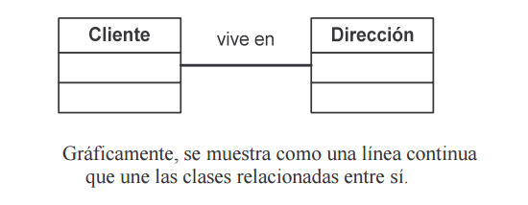
Asociación
Una relación estructural que describe una conexión entre dos objetos.
La asociación se podría definir como el momento en que dos objetos se unen para trabajar juntos y así, alcanzar una meta

Slide 4
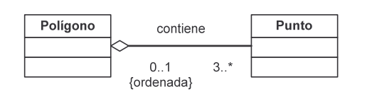
Agregación
Las partes pueden formar parte de distintos agregados.
Se muestran como asociaciones con un rombo en uno de los extremos

Slide 5
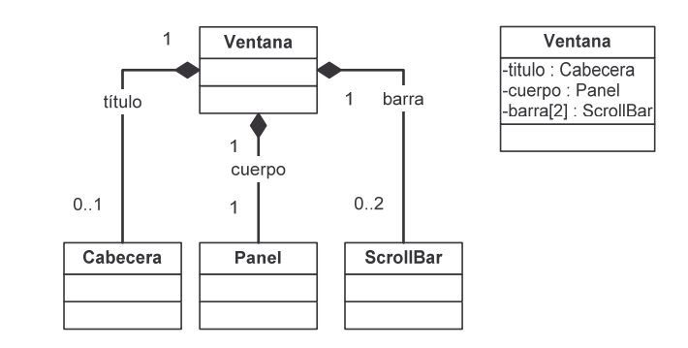
Composición
Las partes solo existen asociadas al compuesto.
En caso contrario, la composición es un tipo de relación dependiente en dónde un objeto más complejo es conformado por objetos más pequeños.

Slide 6
Herencia
La herencia significa que se pueden crear nuevas clases partiendo de clases existentes, que tendrá todas los atributos y los métodos de su 'superclase' o 'clase padre' y además se le podrán añadir otros atributos y métodos propios.
Clase Padre (Súper Clase)
Clase de la que desciende o deriva una clase. Las clases hijas (descendientes) heredan (incorporan) automáticamente los atributos y métodos de la a la clase padre.
Clase descendiente de otra. Hereda automáticamente los atributos y métodos de su superclase.
Clase Hija (Subclase)

Slide 7
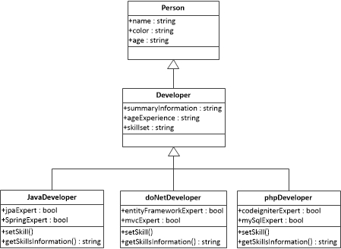
Se señala con una flecha que apunta hacia la súper clase.

Slide 8
Referencias
[1]Darel. (2010, Julio 14). Programación Orientada a Objetos: Asociación vs Composición. [En línea]. Disponible en: http://www.cristalab.com/tutoriales/programacion-orientada-a-objetos-asociacion-vs-composicion-c89337l/
[2] Berza, Fernando. Relaciones entre Clases. [En línea]. Disponible en: http://elvex.ugr.es/decsai/java/pdf/3C-Relaciones.pdf
[3] Aro. (2008, Septiembre 27). UML Relaciones, Composición, Agregación, Asociación, Dependencia, Generalización, Realización. [En línea]. Disponible en: http://arodm.blogspot.com/2008/09/uml-relaciones-compocicion-agregacion.html

